Slide 1
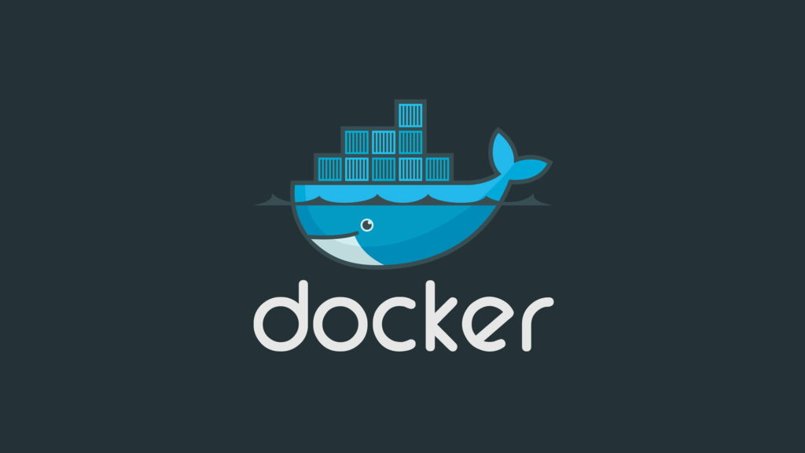
Docker

Slide 2

Introduction à Docker
Outil qui permet
Créer
Créer
gérer
gérer
déployer
déployer
Facilite le déploiement
Assure que l'application fonctionne de la même manière sur toutes les machines.

Slide 3
Qu’est-ce qu’un conteneur
Contient tout ce dont ton application a besoin pour fonctionner
Contient tout ce dont ton application a besoin pour fonctionner
code
bibliothèque
etc
code
bibliothèque
etc

Slide 4
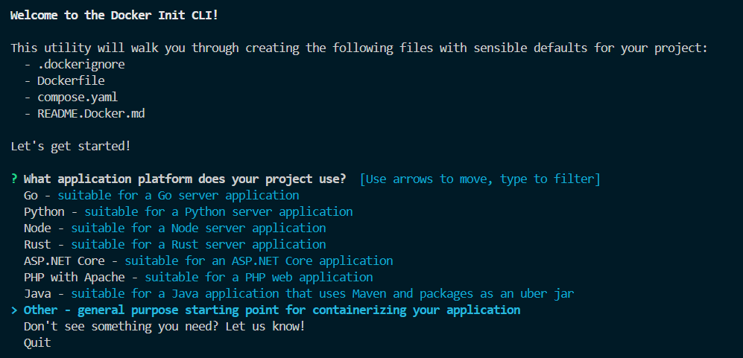
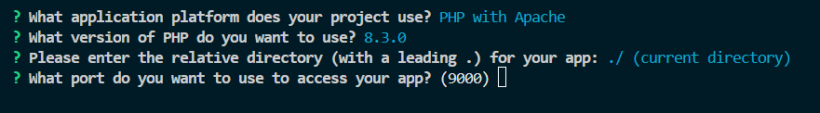
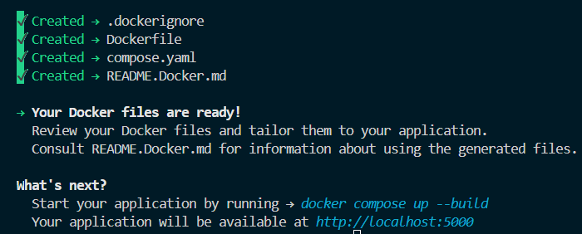

Initialisation d’un projet
Docker init
Docker init

Slide 5
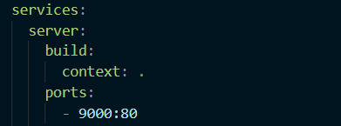
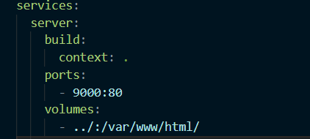
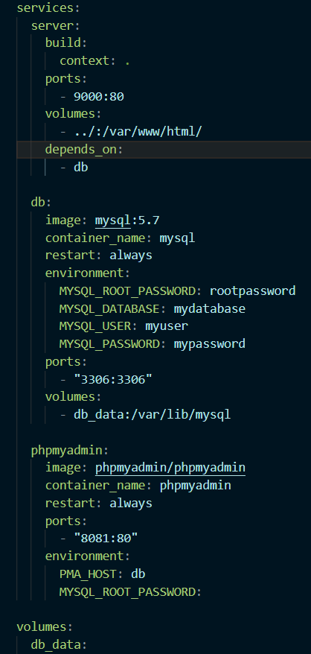
Bien configurer son conteneur
Nom du service
Démarre le service db
Dans compose.yaml
Dans compose.yaml
paramètre de la db
sauvegarde les données de la db
Indique ou se trouve la db

Slide 6
build
-> Se rendre dans le dossier qui contient le fichier compose.yaml
-> Se rendre dans le dossier qui contient le fichier compose.yaml
-> Exécuter la commande “docker-compose up”
-> Exécuter la commande “docker-compose up”
-> Accéder à l’application
- application web : http://localhost:9000
- phpMyAdmin : http://localhost:8081
-> Accéder à l’application
- application web : http://localhost:9000
- phpMyAdmin : http://localhost:8081

Slide 7
Docker
Merci beaucoup

